Slide 1
Литературное чтение УМК «Школа России» 2 класс Тест 12. Литература зарубежных стран. Сказки Вариант 2
Автор материала: Шабанова Марина Геннадьевна,
1 квалификационная категория,
учитель начальных классов
МБОУ Сарасинская СОШ
Алтайского района Алтайского края
с. Сараса, 2016

Slide 2
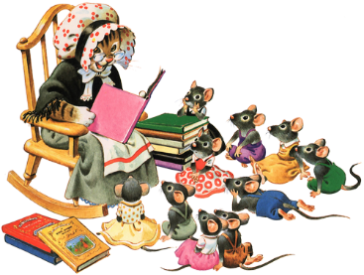
А1. Кто написал сказку «Принцесса на горошине»?
1) Ш. Перро
2) Э. Хогарт
3) Г. Х. Андерсен
4) Братья Гримм

Slide 3
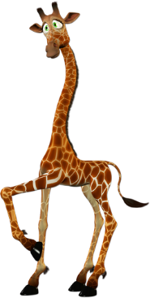
А2. Кто такой Мафин?
Жираф
Пингвин
Щенок
Ослик

Slide 4
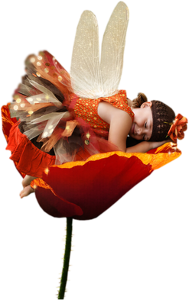
А3. Что произошло с прелестной крохотной феей?
Она превратилась в прекрасный цветок
Она улетела в Волшебную Страну Фей
Она улетела в соседний сад
Она превратилась в прелестную бабочку

Slide 5
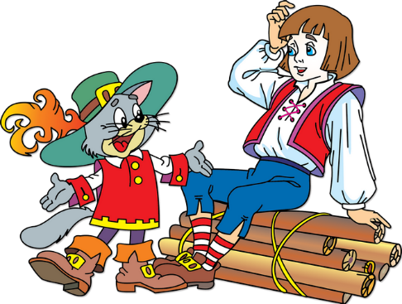
В1. Какая сказка начинается такими словами? Жила-была в одной деревушке девочка красоты невиданной: мать от неё без ума была, а бабушка совсем на неё помешалась.
«Принцесса на горошине»
«Мафин и паук»
«Кот в сапогах»
«Красная Шапочка»

Slide 6
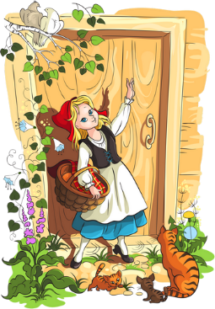
С1. Найди ошибки.
Ш. Перро «Красная Шапочка»
Ш. Перро «Принцесса на горошине»
Э. Хогарт «Мафин и паук»
Г. Х. Андерсен «Кот в сапогах»

Slide 7
Ключ к тесту
А1 | А2 | А3 | В1 | С1
3 | 4 | 2 | 4 | 2,4

Slide 8
Самооценка
Задания уровня А оцениваются 1 баллом.
Задания уровня В – 2 баллами,
Задания уровня С - 3 баллами (может быть как один, так и несколько ответов).

Slide 9
Работа не содержит ошибок – оценка «5»;
Выполнено не менее 5% объёма работы – оценка «4»;
Выполнено не менее 50% объёма работы – оценка «3»;
Выполнено менее 50% объема работы – оценка «2»

Slide 10
Используемые источники:
«Литературное чтение», КИМ, 2 класс, Москва, «Вако», 2016
Климанова и др., «Литературное чтение», ч.1, Москва «Просвещение», 2014
Кутявина С.В. «Поурочные разработки по литературному чтению», к УМК Л.Ф.Климановой и др. («Школа России»), 2 класс, Москва, «Вако», 2014
Картинки - http://kira-scrap.ru/dir/

